Slide 1
Память о Холокосте
Выполнила
ученица 11 класса
Нетребко Галина

Slide 2
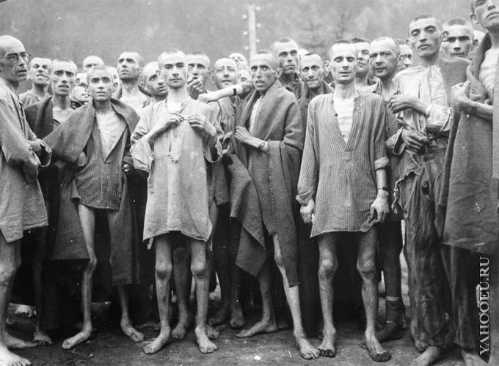
Холокост (от греческого слова Holocaustos – всесожжение, жертвоприношение с помощью огня) - наиболее распространенный термин, обозначающий преследование и уничтожение 6 миллионов евреев нацистами и их пособниками после прихода к власти Гитлера и до окончания Второй мировой войны (1933 – 1945 гг.).

Slide 3
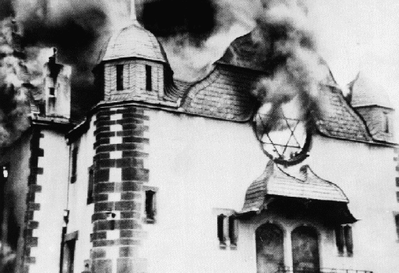
Хрустальная ночь
Поводом к началу еврейских погромов послужило убийство в Париже 17-летним польским евреем Гершелем Грюншпаном 7 ноября 1938 советника германского посольства Эрнста фон Рата. В ответ на этот акт, при поддержке нацистских властей, в ночь с 9 на 10 ноября в десятках городов Германии Австрии был организован еврейский погром.

Slide 4
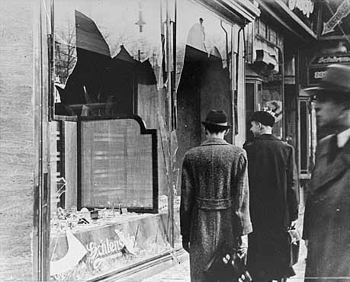
За одну ночь, в основном гитлеровской молодёжью (Гигтлерюгенд), был убит 91 еврей, сотни ранены и покалечены, тысячи подверглись унижениям и оскорблениям, около 3,5 тыс. арестованы и отправлены в концентрационные лагеря Заксенхаузен, Бухенвальд и Дахау. В эту же ночь были сожжены или разгромлены 267 синагог, 7,5 тыс. торговых и коммерческих предприятий, сотни жилых домов евреев.
Общий ущерб составил 25 млн. рейхсмарок, из которых около 5 млн. пришлось на разбитые витрины (отсюда второе название «Хрустальной ночи» — «Ночь разбитых витрин»).

Slide 5
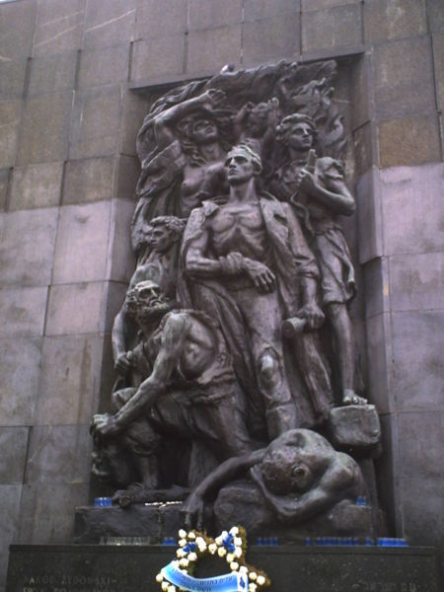
Гетто
Гетто – часть города, окруженная колючей проволокой или стенами, где были обязаны проживать евреи из прилегающих районов. Первое гетто было создано в октябре 1939г.Создавались на территориях, захваченных немецкими войсками.
Памятник варшавскому гетто

Slide 6
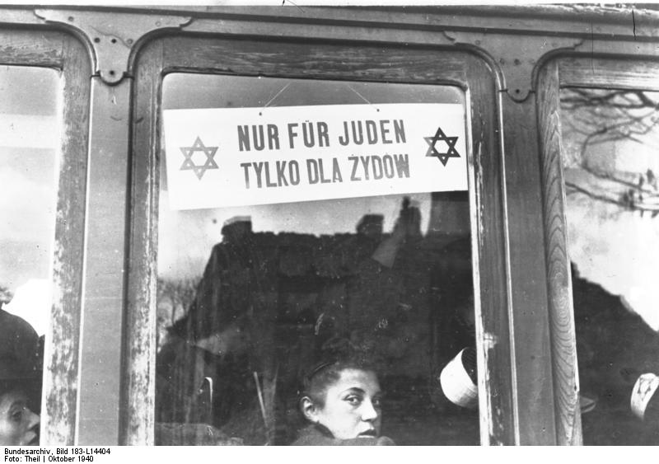
«Трамвайный вагон только для евреев»

Slide 7
Лагеря смерти
Самым страшным проявлением Холокоста стали лагеря смерти, созданные фашистами для физического истребления людей, объявленных «недочеловеками», к которым нацисты относили
славян,
евреев,
цыган и многих, многих, многих других.

Slide 8
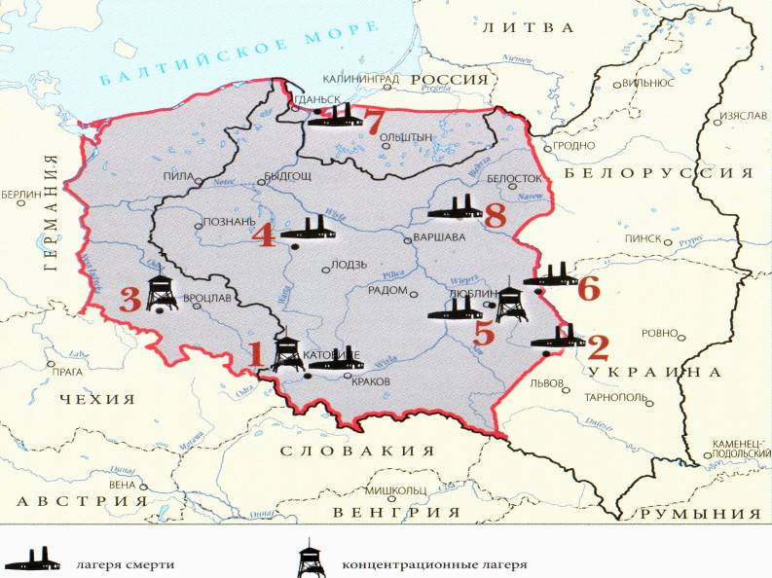
Немецкие концентрационные лагеря и лагеря смерти 1939 – 1945 гг. в границах территории современной Республики Польша

Slide 9
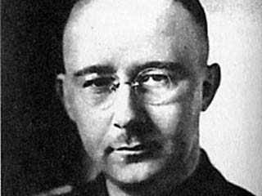
Концлагерь Аушвиц
создан 27 апреля 1940 г. по приказу Гиммлера в предместье польского города Освенцима.
Это был самый большой из созданных немцами лагерей во всей оккупированной ими Европе.
Генрих Гиммлер

Slide 10
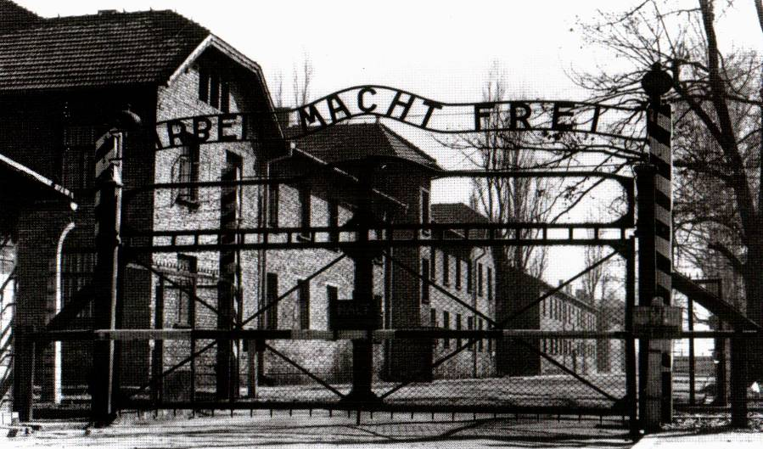
Ворота концлагеря Аушвиц

Slide 11
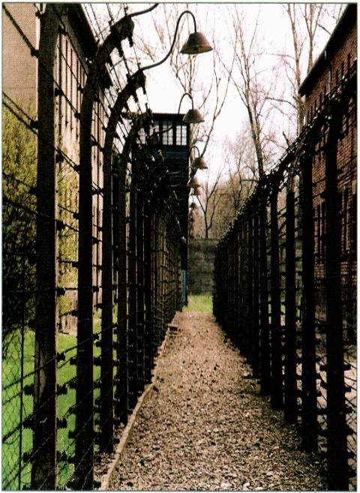
Ограждение лагеря, по которому был пропущен электрический ток, и караульные вышки должны были изолировать лагерь и не дать заключенным бежать

Slide 12
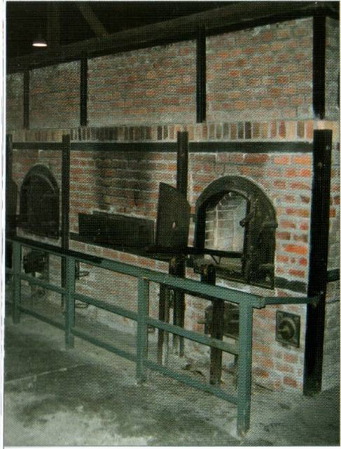
Концлагерь Майданек
Майда́нек -лагерь смерти Третьего рейха на окраине польского города Люблин.
Сохранившиеся со времен войны печи крематориев в лагере Майданек.

Slide 13
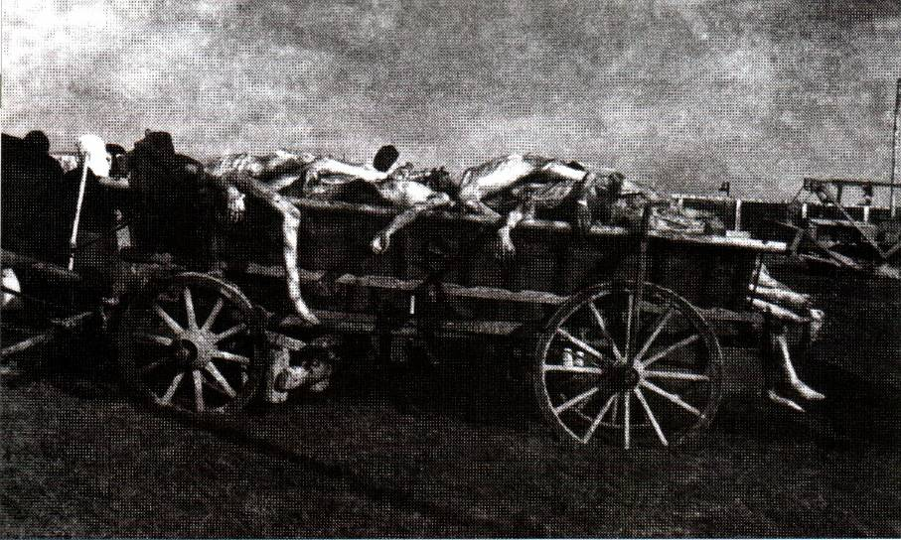
Тела жертв, уничтоженных в лагере Аушвиц-Биркенау.

Slide 14
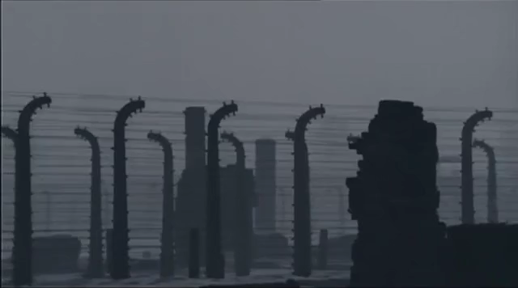
Лагерь смерти Освенцим. Польша.

Slide 15
Дети в Освенциме
Из 1 миллиона 300 тысяч узников Освенцима дети подростки не старше 18 лет составили около 234 000.
Из них - 220 000 еврейских детей, 11 тысяч цыганских; несколько тысяч белорусских, украинских, русских, польских.
Большинство еврейских детей уничтожались сразу же после прибытия. 12 сентября 1944 г., например, 12 300 детей из Каунаса были направлены в газовые камеры.
В начале октября в Аушвице было 2 510 мальчиков и девочек. 10 января 45-го их оставалось 611.

Slide 16
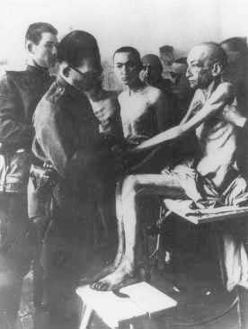
ДЕТИ В ОСВЕНЦИМЕ
Мужчины мучали детей.
Умно. Намеренно. Умело.
Творили будничное дело,
Трудились – мучали детей.
И это каждый день опять,
Кляня, ругаясь без причины.
А детям было не понять,
Чего хотят от них мужчины.
За что обидные слова,
Побои, голод, псов рычанье.
И дети думали сперва,
Что это за непослушанье.
Они представить не могли
Того, что могут быть убиты:
По древней логике земли
От взрослых дети ждут защиты…
Шарлотта Дельбо

Slide 17
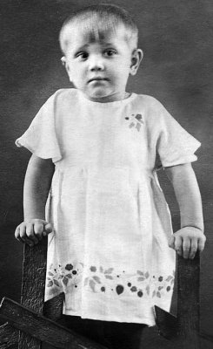
Бывшая узница Освенцима Лариса СИМОНОВА:»В крематории я очнулась, открыла глаза, попросила пить. Надо мной склонился какой-то человек. «Яка гарна дiвчинка. — сказал. — Вона повинна жити». Меня спрятали в одном из ящиков, куда складывали одежду, снятую с трупов, после чего перенесли в мужской барак. Мой спаситель со своими товарищами рисковали жизнью, и не только своей: если бы о моем спасении стало известно, расстреляли бы весь барак. Потом мне давали имена умерших детей...

Slide 18
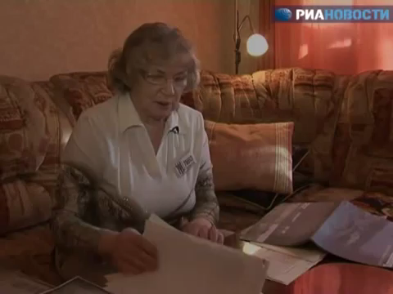
Как выжить в Освенциме. Екатерина Довиденко

Slide 19
Василий Яковлевич Петренко, Герой Советского Союза
(«До и после Освенцима»)
« Об отношении немцев к евреям я читал в листовках, но в них ничего не говорилось об уничтожении детей, женщин и стариков. О судьбе евреев Европы я узнал уже в Освенциме. Я приехал туда 29 января 1945 года. "Меня, не раз видевшего своими глазами гибель людей на фронте, поразила такая невиданная жестокость нацистов к заключенным лагеря, превратившимся в живых скелетов. …Потом я увидел детей… Жуткая картина: вздутые от голода животы, блуждающие глаза; руки как плети, тоненькие ножки; голова огромная, а все остальное как бы не человеческое – как будто пришито. Ребятишки молчали и показывали только номера, вытатуированные на руке.
Слез у этих людей не было. Я видел, они пытаются утереть глаза, а глаза оставались сухими…»

Slide 20
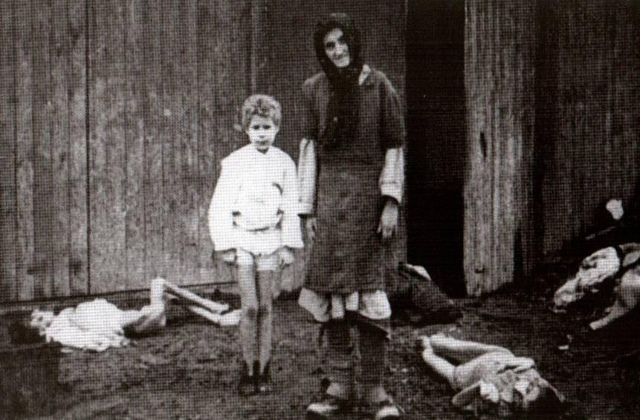
Жертвы фашизма

Slide 21
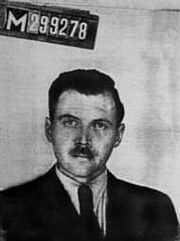
В Освенциме людей не только убивали, над ними проводили медицинские опыты. Одни из самых известных врачей проводивших опыты является немецкий врач Йо́зеф Ме́нгеле.

Slide 22
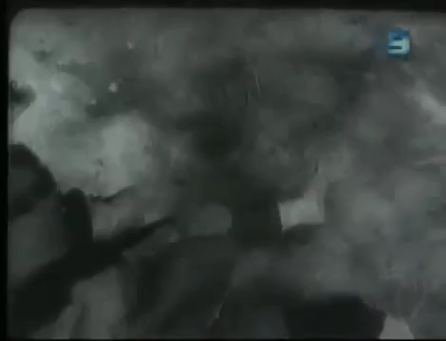
Отрывок из документального фильма «Доктор из Освенцима»

Slide 23
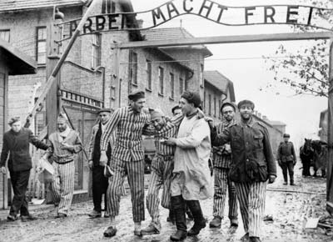
27 января 1945 г. - день освобождения узников нацистского лагеря уничтожения
Аушвиц (Освенцим) войсками 1-го Украинского фронта

Slide 24

Холокост-ад на земле

Slide 25
«Нет геноцида против «кого-то», геноцид всегда против всех».
(М.Я. Гефтер, историк, философ).

Slide 26
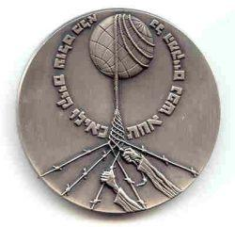
Праведники мира
Праведники мира - это, те, кто спасал евреев во время холокоста, рискуя при этом собственной жизнью. До настоящего времени Яд ва-Шем признал Праведниками мира около 15 тысяч человек.
Медаль Праведника мира

Slide 27
Холокост на территории Советского Союза
Бабий Яр: их расстреливали 104 недели - по вторникам и субботам.
Первыми о трагедии Бабьего Яра написали "Известия" - 19 ноября 1941 года. Тогда газета сообщила: "Немцы казнили 52 тысячи евреев". По нынешним данным украинского фонда "Память Бабьего Яра" и киевского музея Великой Отечественной войны, в Яре погибло гораздо больше людей, чем считалось раньше. В первые дни расстрелов - с 29 сентября по 3 октября 1941 года - более 30 тысяч человек.
Спастись из Яра сумели лишь 29 человек. По их словам, до последнего момента жертвы верили, что их никто не собирается убивать, что евреев просто решили отправить в Палестину.
Среди расстрелянных - евреи, украинские националисты, военнопленные, коммунисты, подпольщики, три киевских цыганских табора, душевнобольные из ближайшей больницы имени Павлова. Их тела заполнили Бабий Яр, тянувшийся на 3,5 километра.

Slide 28
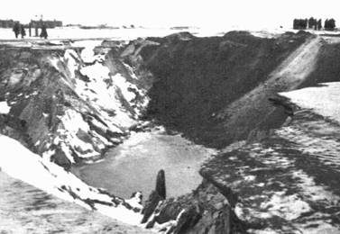
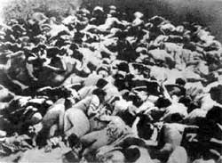
"Над Бабьим Яром памятников нет.
Крутой обрыв как грубое надгробье.
Мне страшно. Мне сегодня столько лет,
Как самому еврейскому народу...".
Евгений Евтушенко

Slide 29
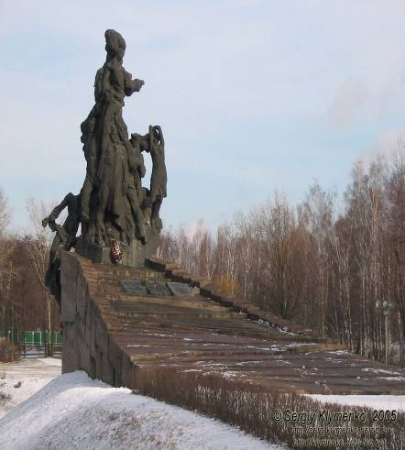
Памятник, расстрелянным в Бабьем Яру
2 июля 1976 года в заметке "Монумент жертвам фашизма" "Известия" сообщили об открытии памятника над Бабьим Яром.
Со временем Бабий Яр стал самым крупным кладбищем Европы — здешняя земля хранит память о 200 (по некоторым источникам 220) тысячах человек

Slide 30
«Память о Холокосте необходима, чтобы наши дети никогда не были жертвами, палачами или равнодушными наблюдателями».
(И.Бауэр, исследователь Холокоста).

